Slide 1
講題：「為何要讚美上帝？」
經文：詩篇145

Slide 2
引言
詩篇145作為詩篇原來的總結
詩篇146-150=一連5首的「哈利路亞」讚美詩
詩篇145的標題：「大衛的讚美詩Tehillah ledavid」（ 150首詩篇中惟一這個標題！）
猶太教塔木德（Talmud）B. Berachoth 4b更有如下的格言：人只要每日唸三次Tehillah ledavid [= 詩145]，便可以肯定承受將來世界的生命。

Slide 3
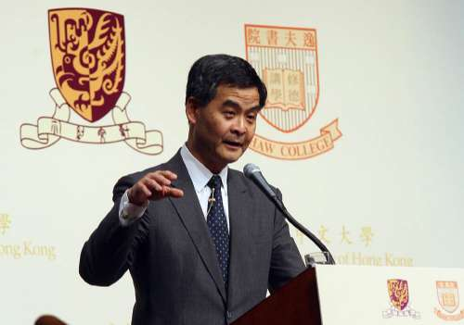
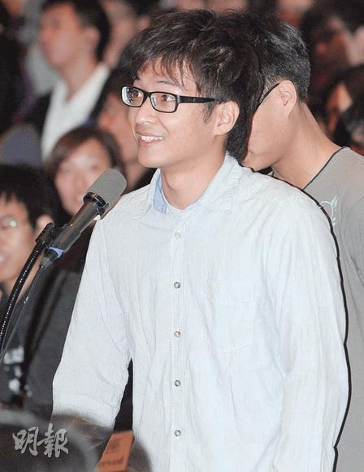
行政會議召集人梁振英出席2010年中文大學逸夫書院講座，題目「確立願景、收窄分歧、凝聚共識——政治領袖的責任」
你認為劉曉波是否值得獲得諾貝爾和平獎？
如果中國人獲得諾貝爾和平獎，為何第一個不是中國的鄧小平呢？

Slide 4
問題
神要我們向祂拍馬屁/「擦鞋」/ 阿諛奉承？？
在一個苦難的世界，我們為何要讚美上帝？
另外，我們在日常生活沒有像聖經的人物經歷過紅海、五餅二魚、死人復活等超自然的神蹟奇事，我們又如何讚美神？
為何我們要讚美上帝？

Slide 5
1. 日常生活中的恩典
詩人用極度的形容詞來讚美上帝：
  1-2節—詩人要「永永遠遠稱頌你的名」x 2
  在結束的21節—詩人再次呼籲「凡有血氣的都永永遠遠稱頌他的聖名」
第8節引用了以色列人的信經：耶和華有恩惠，有憐憫，不輕易發怒，大有慈愛（出34:6，詩86:15; 103:8; 145:8；珥2:13，拿4:2，鴻1:3; 尼9:17）

Slide 6
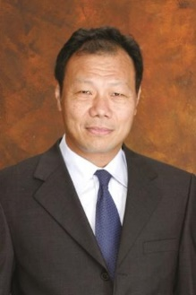
1. 日常生活中的恩典
我們需要讚美神，不一定因為神曾經以特殊的恩典向我們行了神蹟奇事
神大能所行的神蹟奇事，不只限於超越大自然規律的行為和現象，而在於神蹟在我們生命中的彰顯。
梁家麟院長@2008年香港培靈研經大會講道會

Slide 7


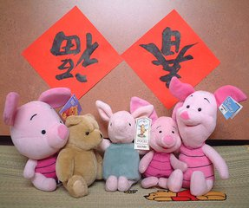

Slide 8
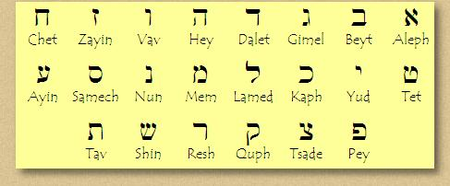
2. 神創造的秩序
詩145=一首離合詩acrostic psalm/ 字母詩alphabet psalm

Slide 9
舊約聖經中的離合詩
  詩119（176節= 8x22節），每一節都有律法/神話語的同義詞
  《耶利米哀歌》：5章每章經文的節數都是22或22的倍數
    第1,2, 4,5章：22節；第3章：66節
    第1-4章：離合詩；第5章：不是離合詩
    從秩序到混亂
    主題：「為何？」/「點解？」 ’êkāh

Slide 12
13節下半節：
  耶和華的應許信實可靠；他所做的一切盡都美善。
  【和修版；NIV, (N)RSV, 現中，思高】根據：
    Biblia Hebraica Stuttgartensia (BHS) apparatus校勘欄
  Ms manuscripts
  G LXX Septuaginta
  S Syriac Peshitta

Slide 13
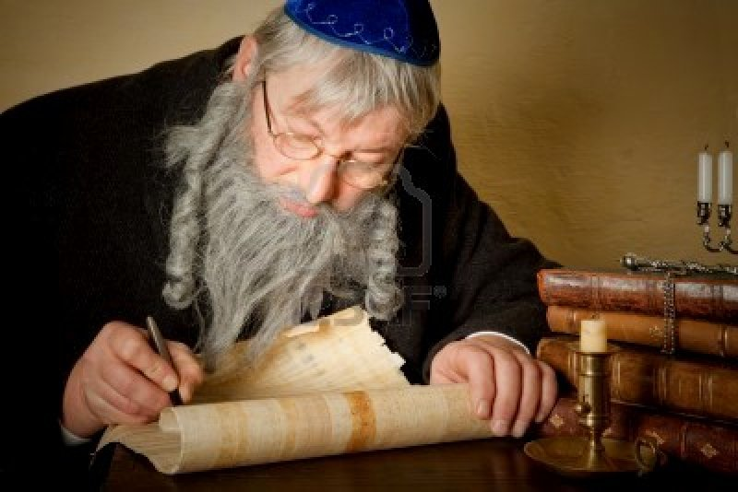
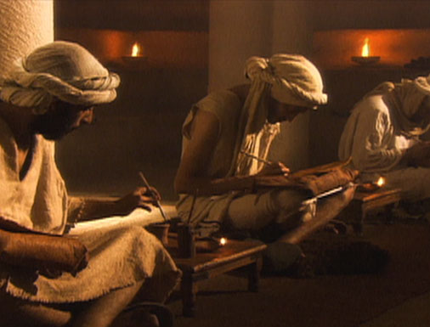
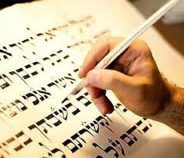

Slide 14
整個世界都是靠賴神創造的恩典而存活
我們生活在一個有秩序而非混亂的世界
一切我們認為理所當然的其實都是神的恩典

Slide 15
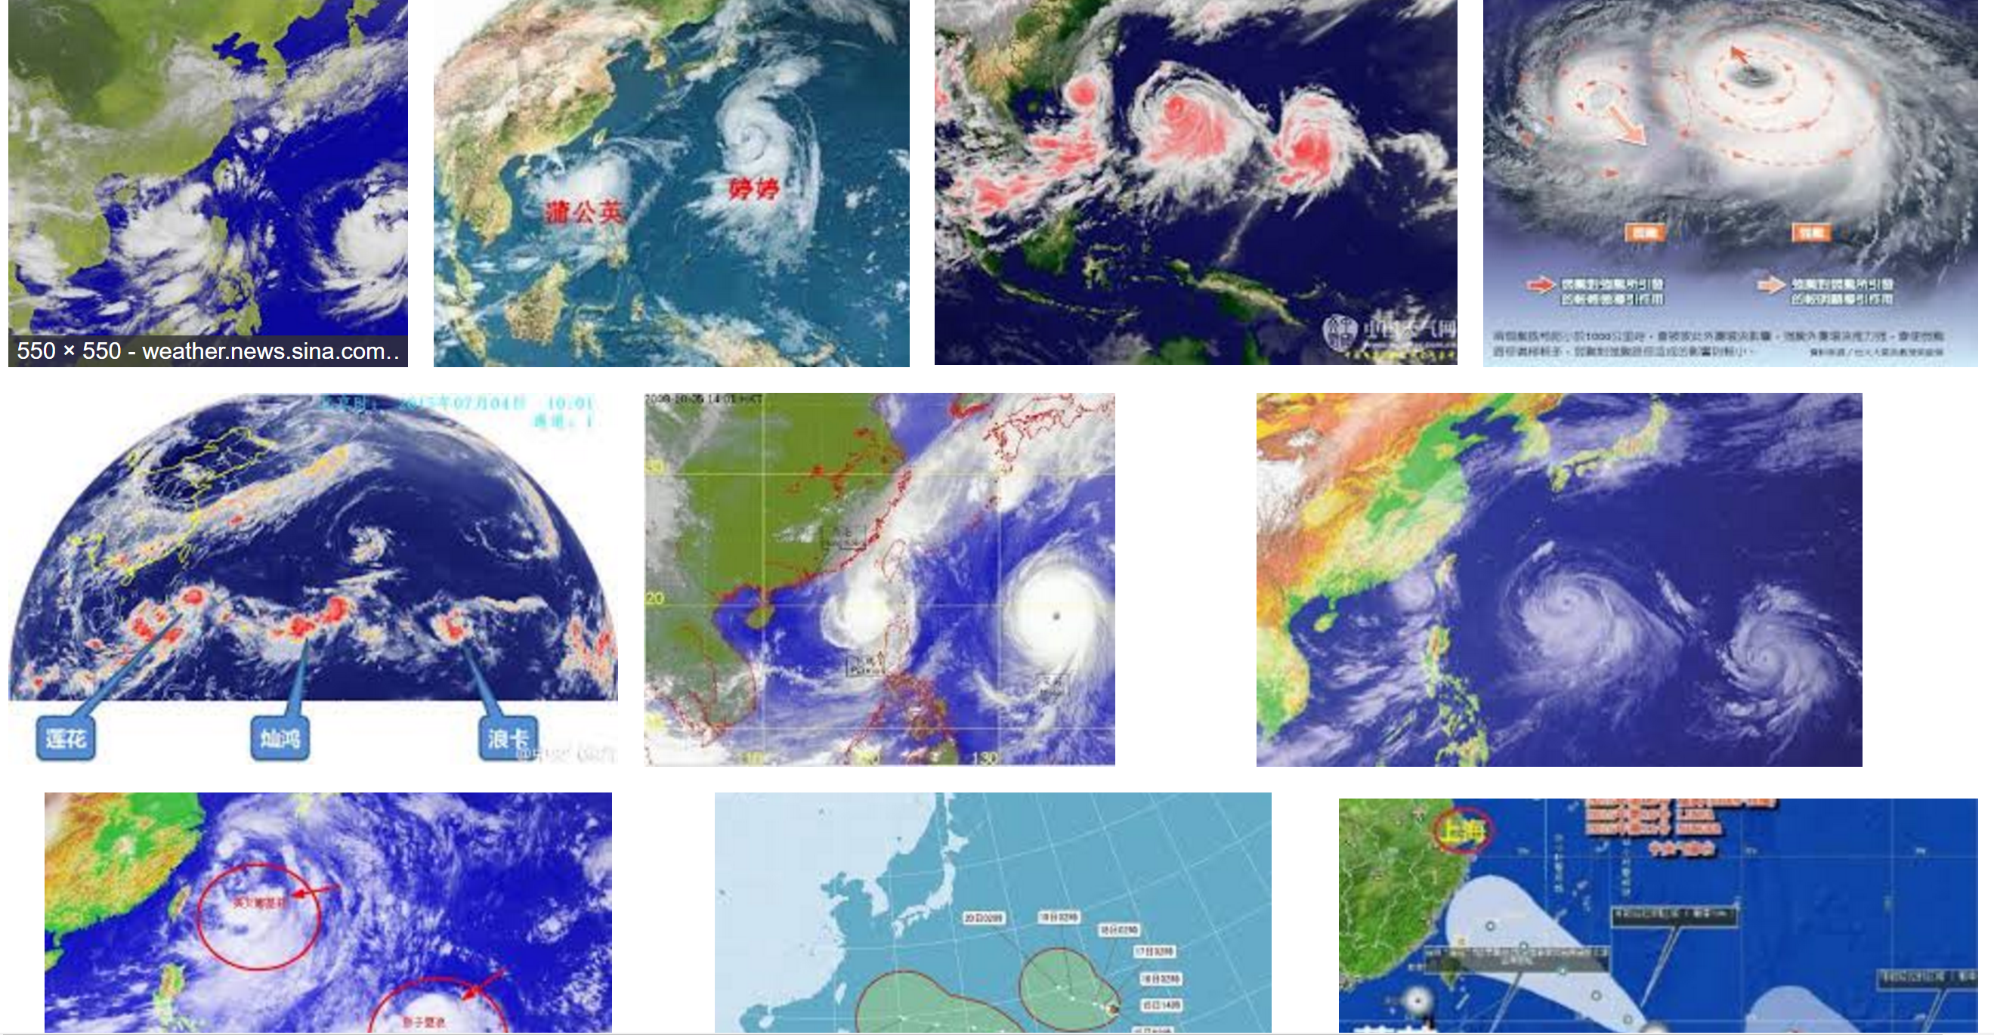

Slide 16
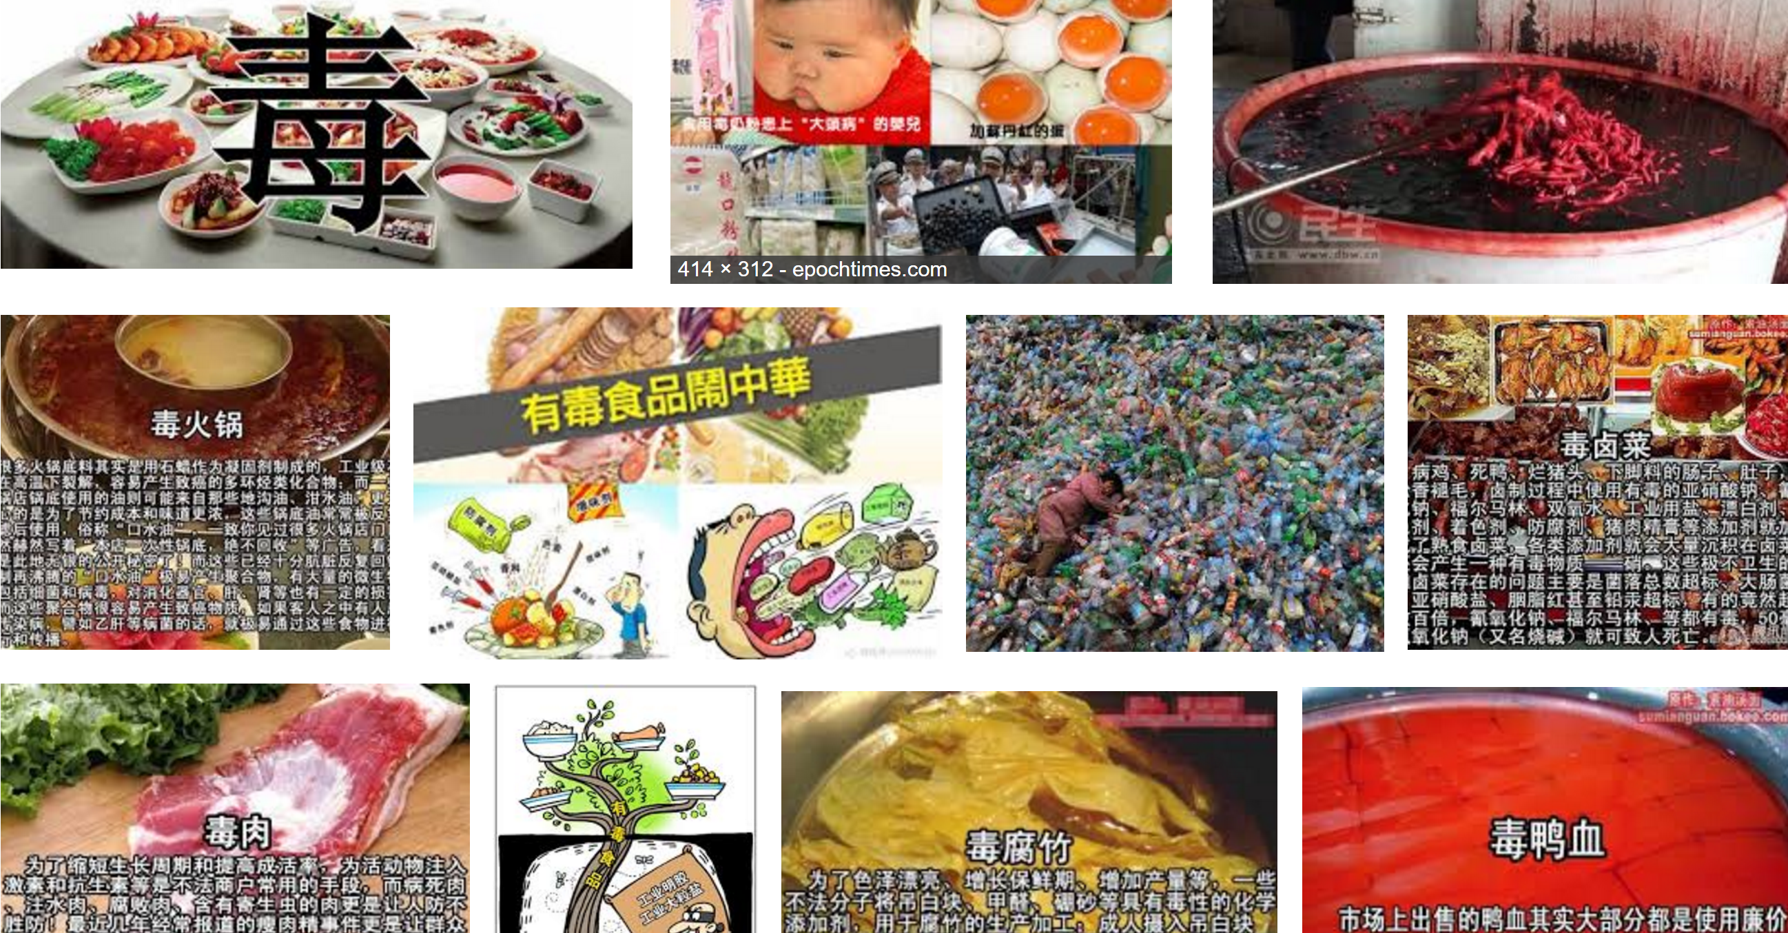
有秩序對無秩序，大家選甚麼？
內地：毒奶粉/ 台灣：塑化劑/ 香港：鉛水
毒米、毒麵、毒油、毒鹽、毒肉、毒狗肉、毒豬油、毒饅頭、毒油條、毒雞鴨蛋、毒豆腐、毒鴨血、毒醬油、毒醋、毒酒、毒糖、毒蜂蜜、毒糖果、毒瓜子、毒罐頭、毒牛肉乾、毒薯條薯片蝦條、毒礦泉水

Slide 17
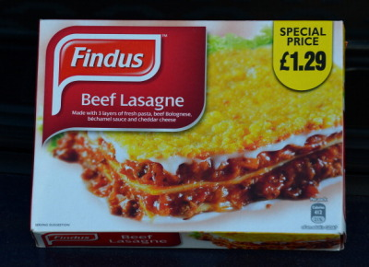
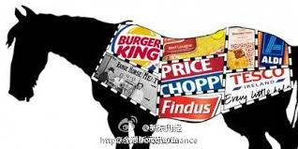

Slide 18
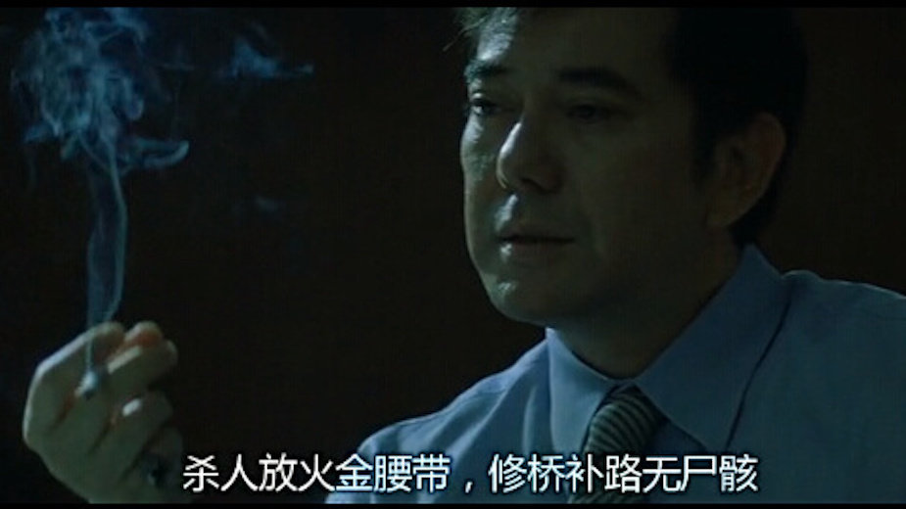

3. 神乃是賞善罰惡
殺人放火金腰帶，修橋補路無屍骸

Slide 19
善有善報 惡有惡報
若還不報 時辰未到

Slide 20
耶和華在他一切所行的，無不公義；在他一切所做的都有慈愛。 （ 詩145:17 ）
智慧詩：詩37，49，73。詩73:17-18：
  等我進了 神的聖所，思想他們的結局。
  你實在把他們安在滑地，使他們掉在沉淪之中。

Slide 21
我的口要說出讚美耶和華的話
惟願凡有血氣的都永永遠遠稱頌他的聖名
詩145:21

